Slide 1


Slide 2

Carta da Paz Social
“Naquele encontro, um grupo representativo do empresariado brasileiro discutiu não somente o Estado, a ordem econômica e os meios para o desenvolvimento da atividade produtiva, mas também as políticas em favor do bem-estar social.”
Trecho da Carta da Paz Social, 1946
(fundamentos da criação do Sesc e Senac)

Slide 3

Grandes Números Sesc 2018
66,9 Milhões de ações em todo o Brasil
8,5 Milhões de inscrições em programações diversas
Atuação em cerca de 2 Mil municípios
587 unidades fixas e

Slide 4

151 unidades móveis

Slide 5




Grandes Números Sesc 2018
EDUCAÇÃO
Educação Infantil, Fundamental e Ensino Médio e educação complementar, Educação de Jovens e Adultos (EJA), Pré-Vestibular e
Sesc Ler.
CULTURA
Teatro, Circo, Dança, Cinema, Música, Exposições, Bibliotecas, BiblioSesc, Literatura, Festivais.
1,5 milhão de
ações de educação
7 milhões de ações de cultura
213 escolas
917 mil inscrições em cursos, palestras e oficinas culturais
802 bibliotecas e espaços culturais

Slide 6






Grandes Números Sesc 2018
LAZER
Iniciação esportiva, maior rede de turismo social do País (passeios, excursões
e unidades hoteleiras) recreação, aulas de esportes, colônias de férias.
SAÚDE
Clínicas Odontológicas, Unidades Móveis de Saúde da Mulher e OdontoSesc, Restaurantes e Lanchonetes, Campanhas de Educação em Saúde, Nutrição.
2,5 milhões de inscrições em esporte e turismo social
53,7 milhões
Ações de nutrição e educação em saúde
246 clínicas odontológicas
(fixas e móveis)
2.718 espaços esportivos e recreativos
2,5 milhões de ações de saúde bucal

Slide 7


Grandes Números Sesc 2018
ASSISTÊNCIA
Mesa Brasil (maior banco de alimentos do país), Trabalho Social com Idosos, Cursos de Valorização Social, Ações comunitárias.
1,4 milhão de pessoas beneficiadas pelo banco de alimentos (Mesa Brasil)
+ 40 mil toneladas de alimentos distribuídos
+ 73 mil pessoas no Trabalho Social com grupos

Slide 8

Grandes Números Senac 2018
Mais de 2,175 milhões de atendimentos realizados em 2018
576 unidades escolares
Presente em 1.808 municípios brasileiros.
Por meio da Rede Senac EAD, a Instituição se faz presente em todo o País.
Mais de 119 mil matrículas em cursos a distância

Slide 9
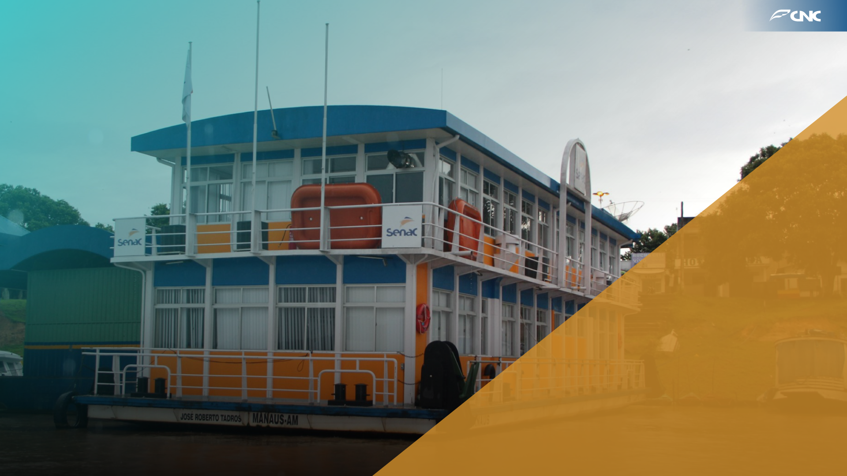
Grandes Números Senac 2018
428 centros de educação profissional
26 empresas pedagógicas
11 centros especializados
26 unidades de Ensino Superior
85 Unidades móveis, sendo uma balsa-escola e

Slide 10
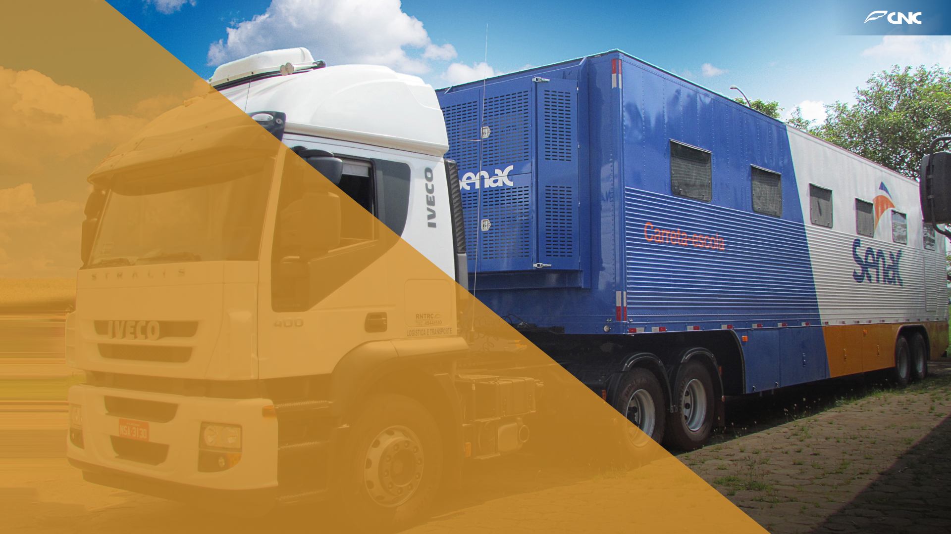
84 carretas-escola

Slide 11

Grandes Números Senac 2018
930 títulos de cursos em oferta em 2018

Slide 12
A Gratuidade no Sesc e Senac

Slide 13

Obrigado
Francisco Valdeci de Souza Cavalcante
Vice-Presidente da CNC

